Slide 1
Praktyka zagraniczna w Portugalii
Współfinansowane przez Unię Europejską
Technik informatyk
1-28 maj 2023 r.

Slide 2
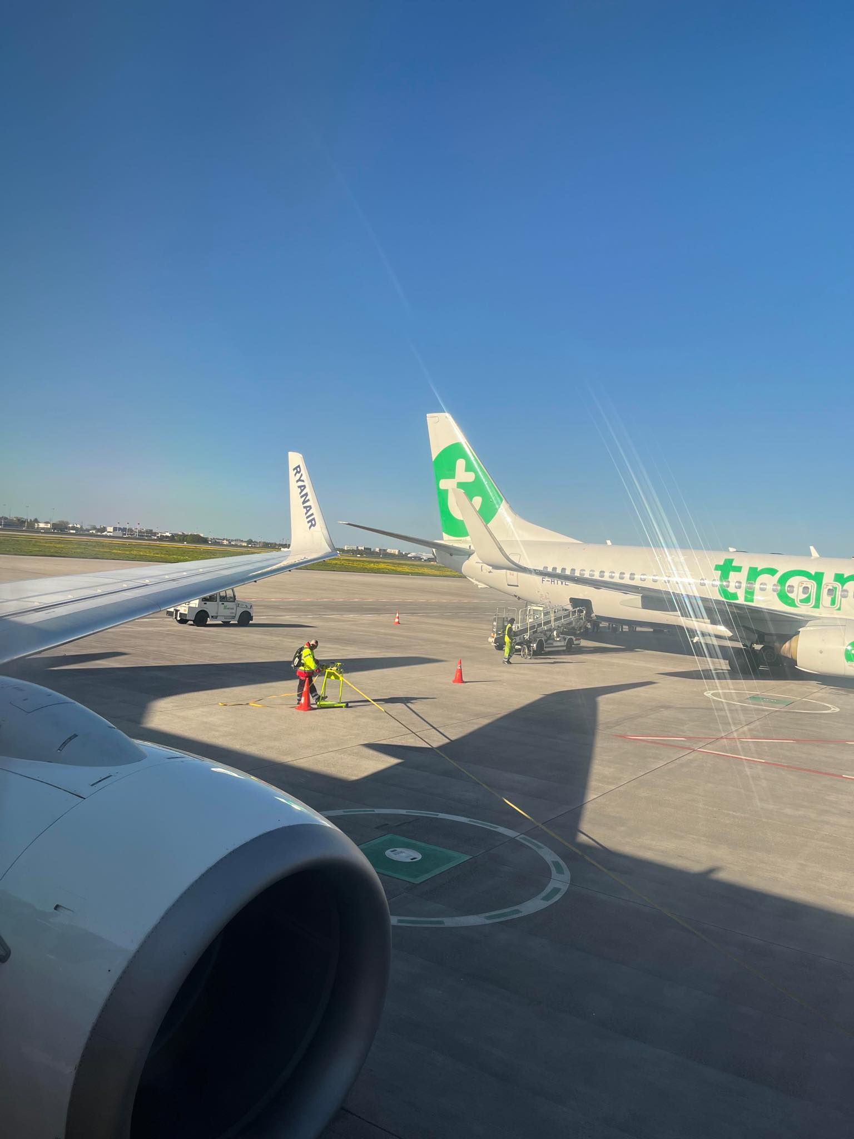
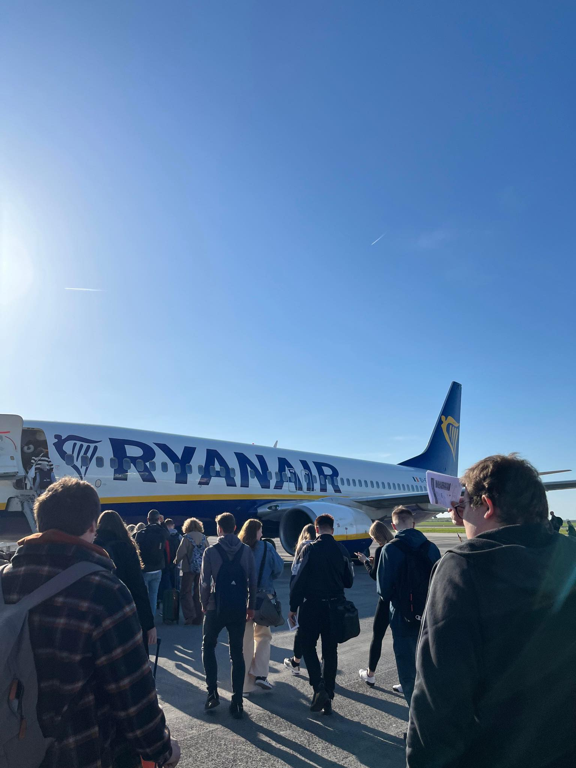
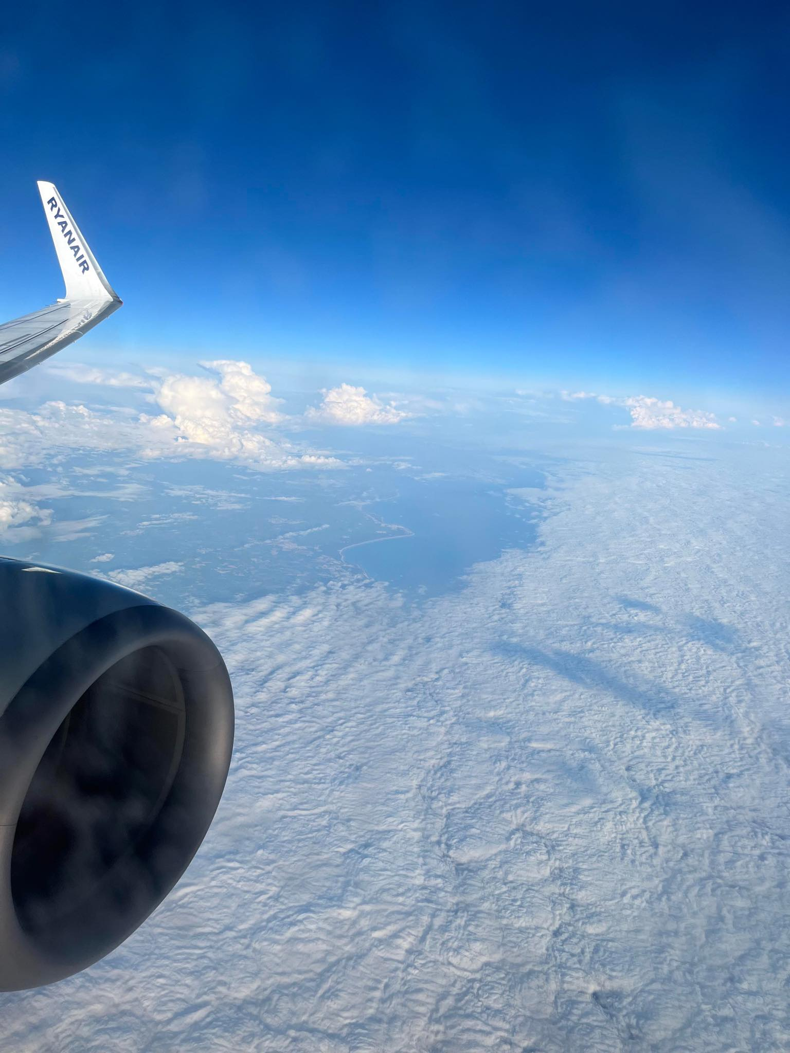
Podróż

Slide 3
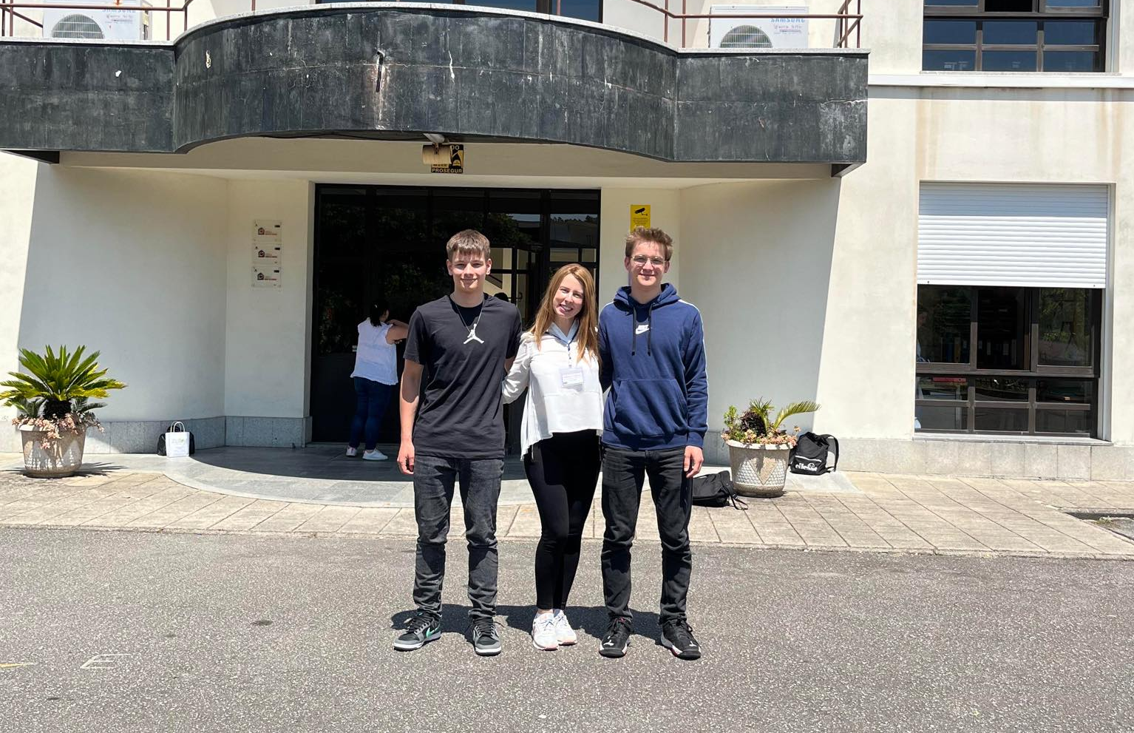
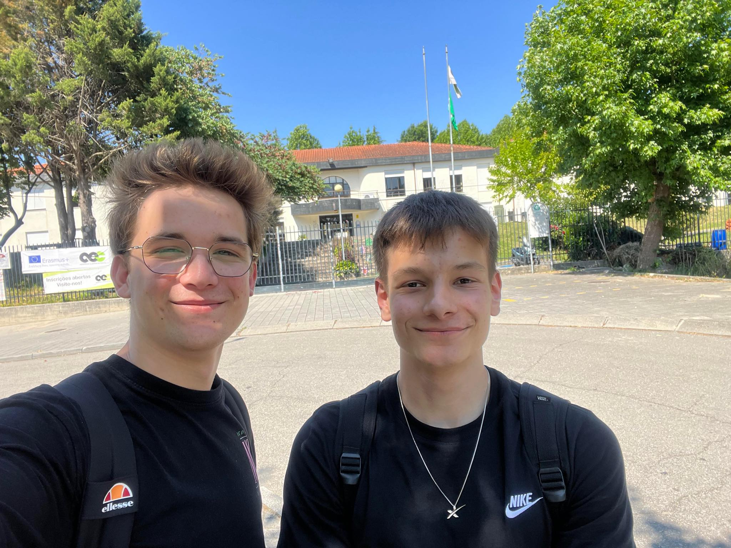
Nasze miejsce praktyk
Naszą praktykę odbyliśmy w szkole podstawowej w Celeiros. Naszą tutorką była nauczycielka informatyki Andreia Ferreira. Do naszych zadań należało głównie diagnozowanie i naprawa zepsutych komputerów.

Slide 4
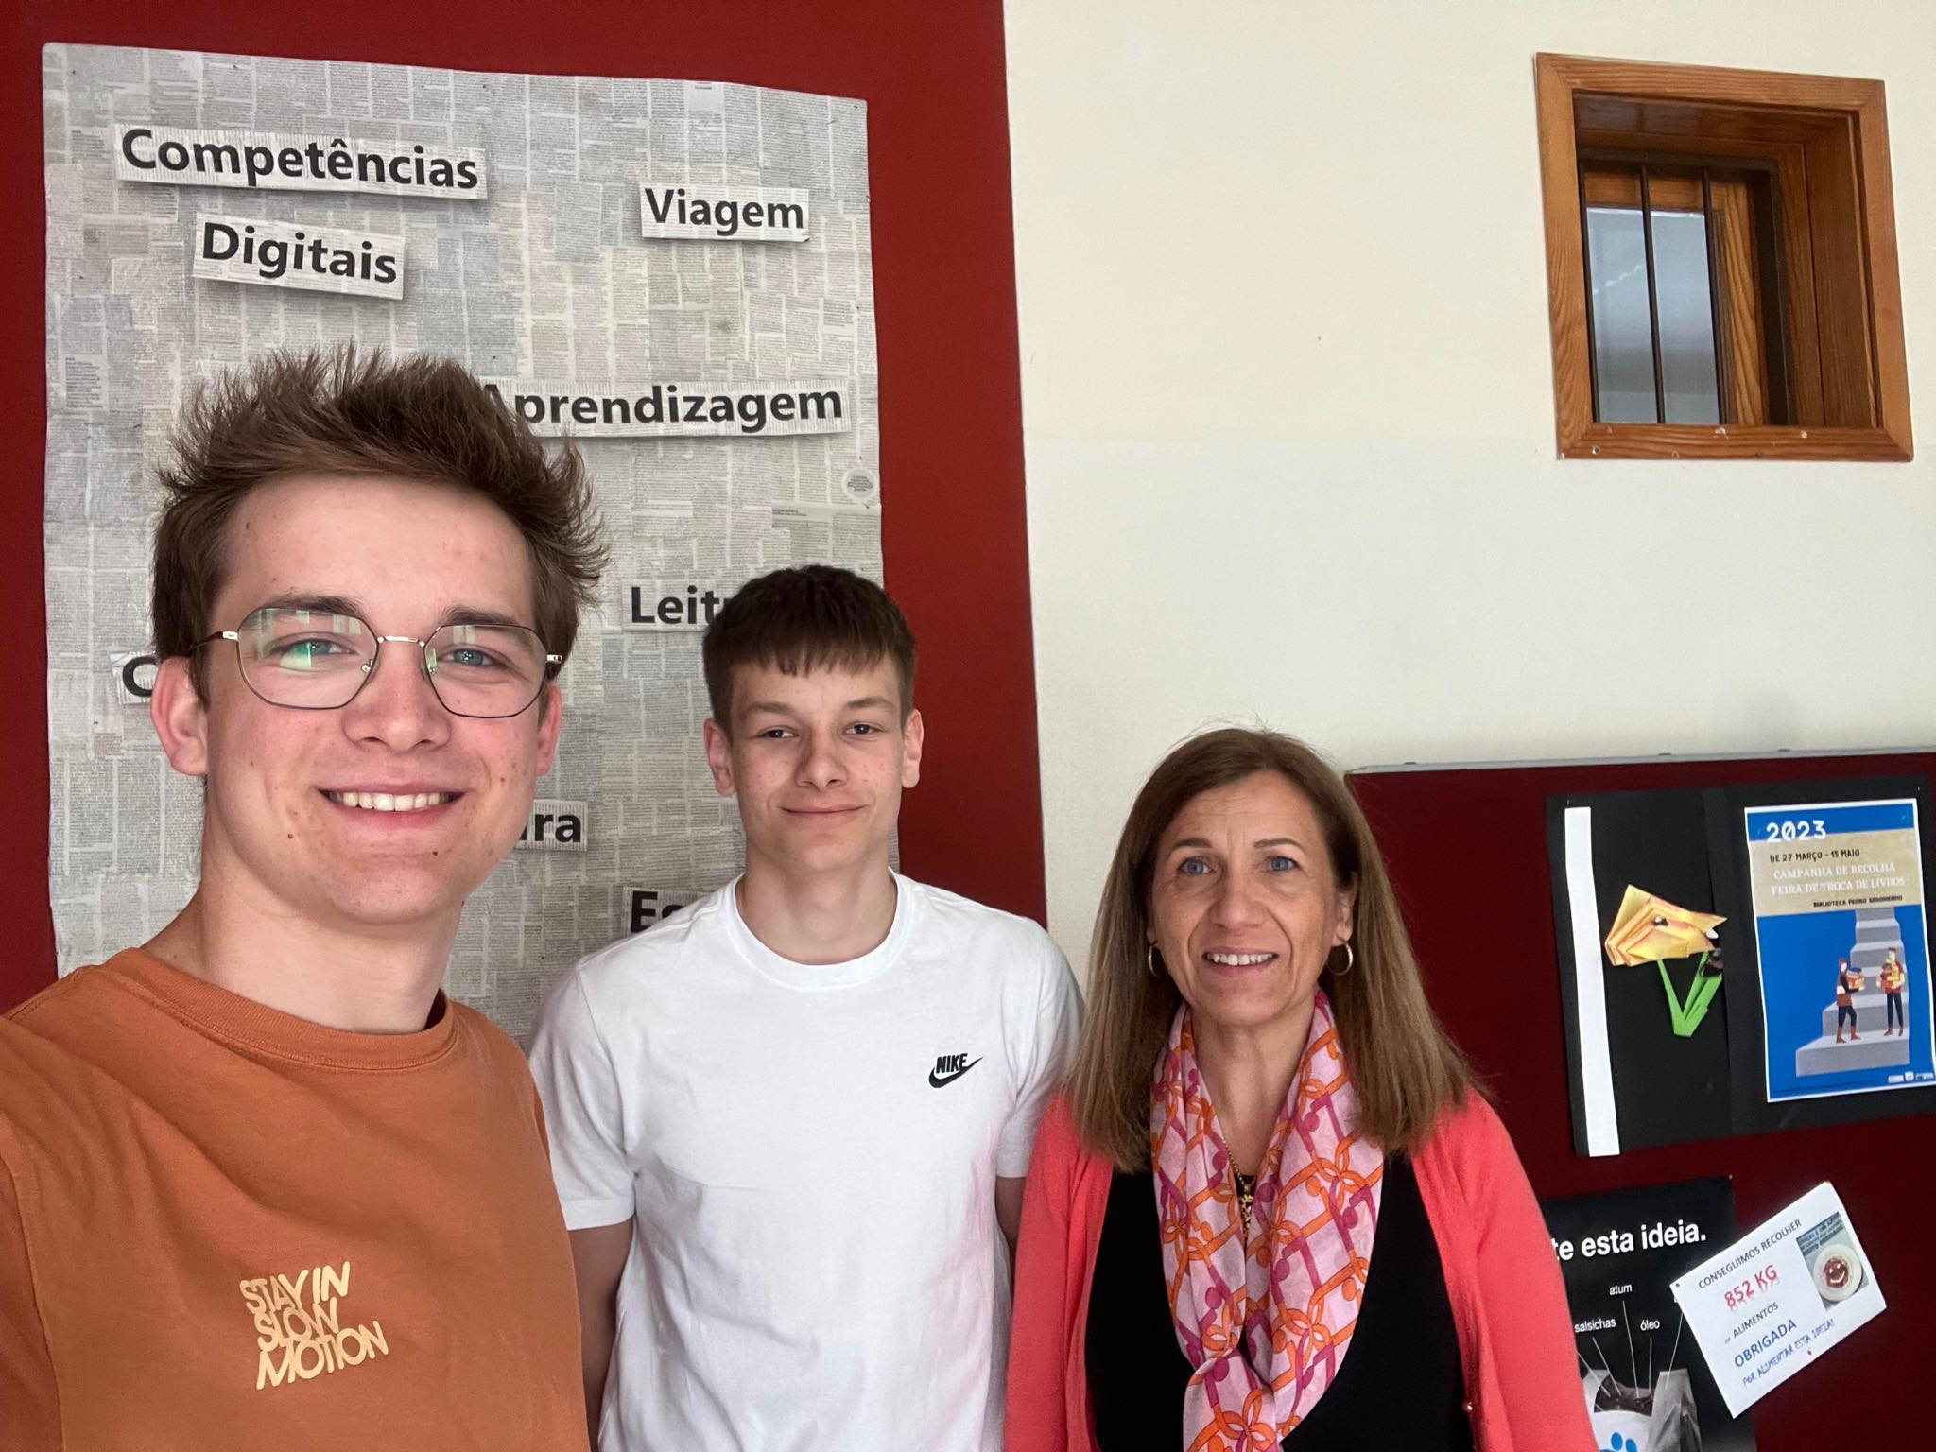
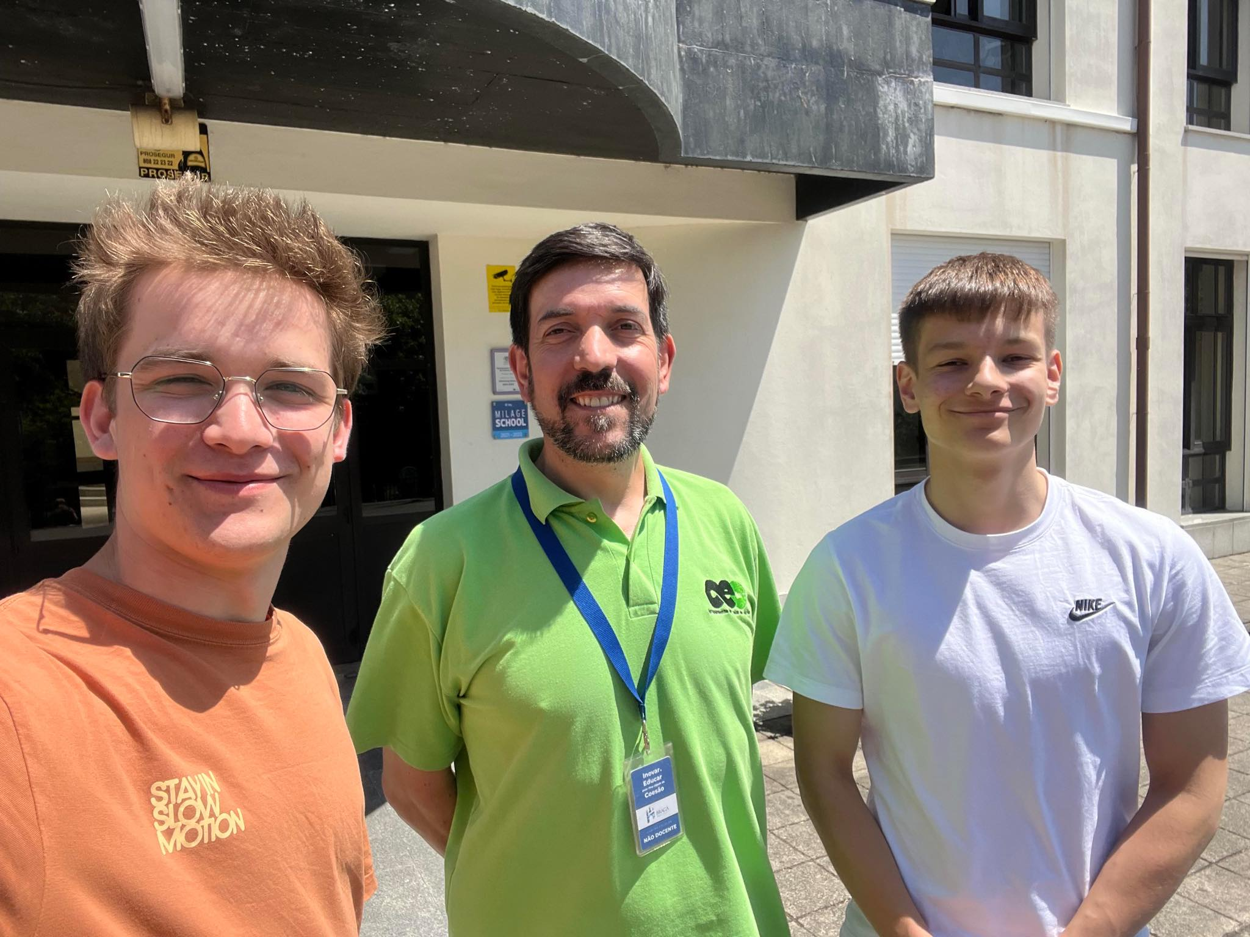

Slide 5
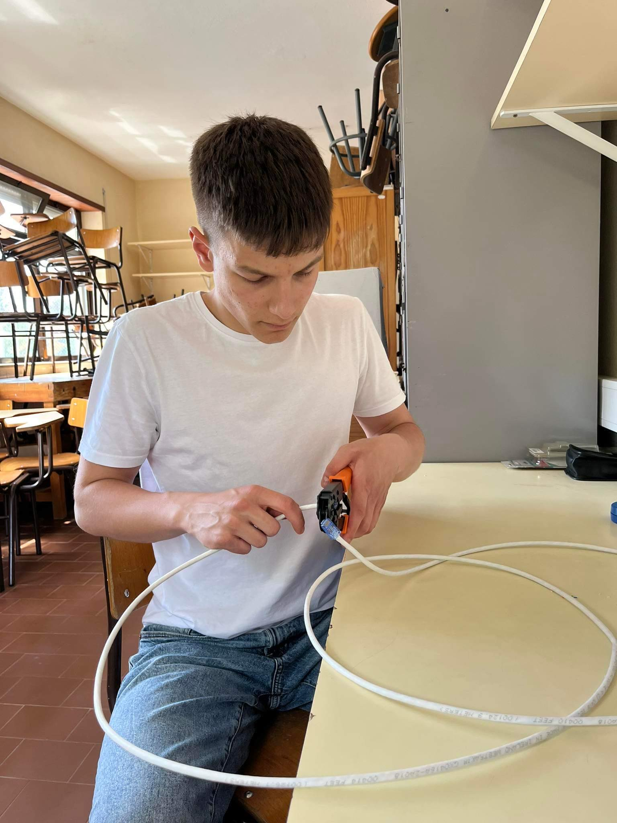
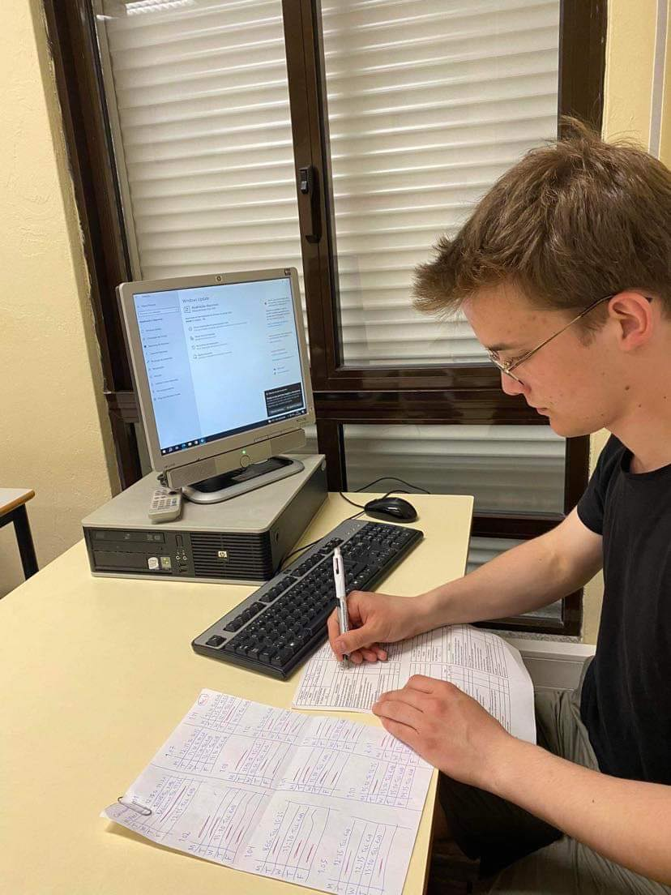

Slide 6
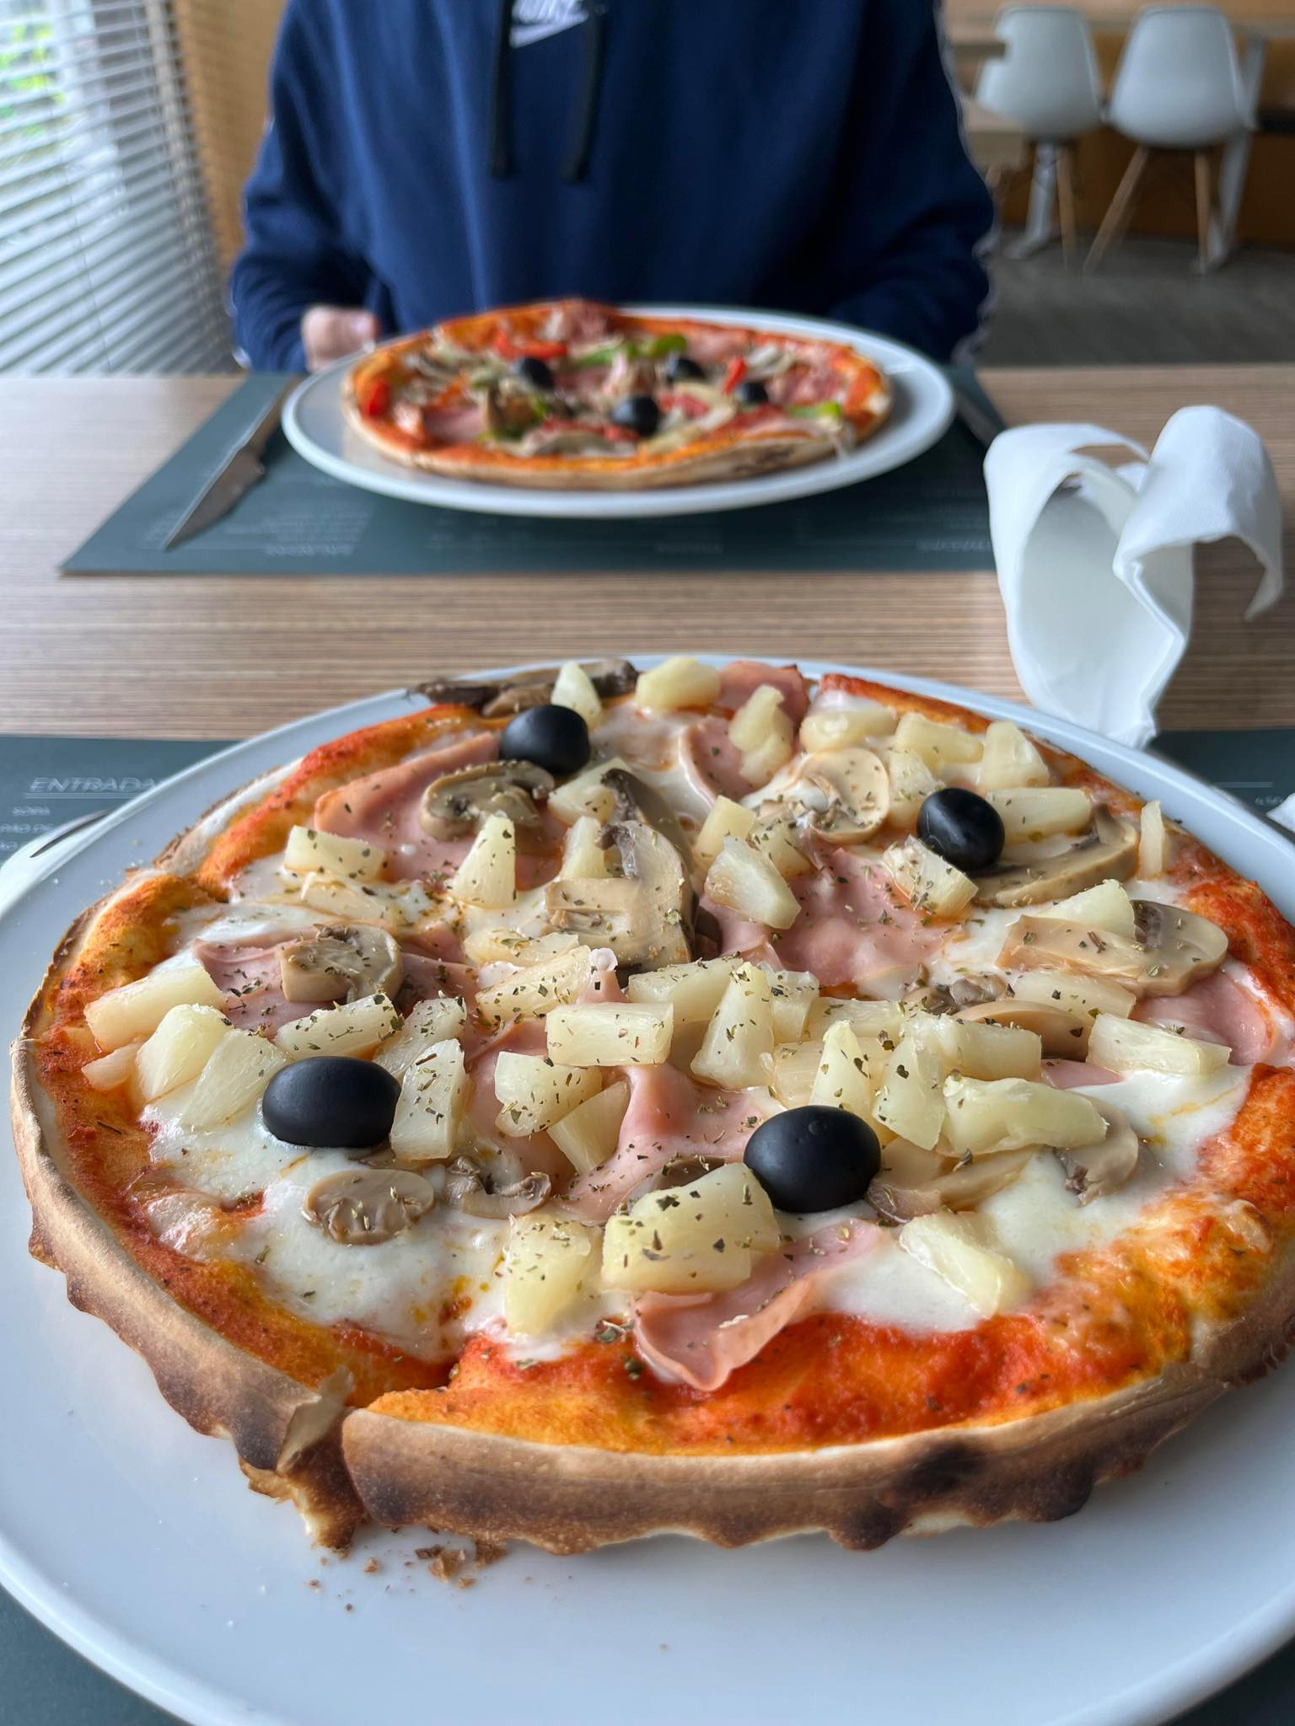
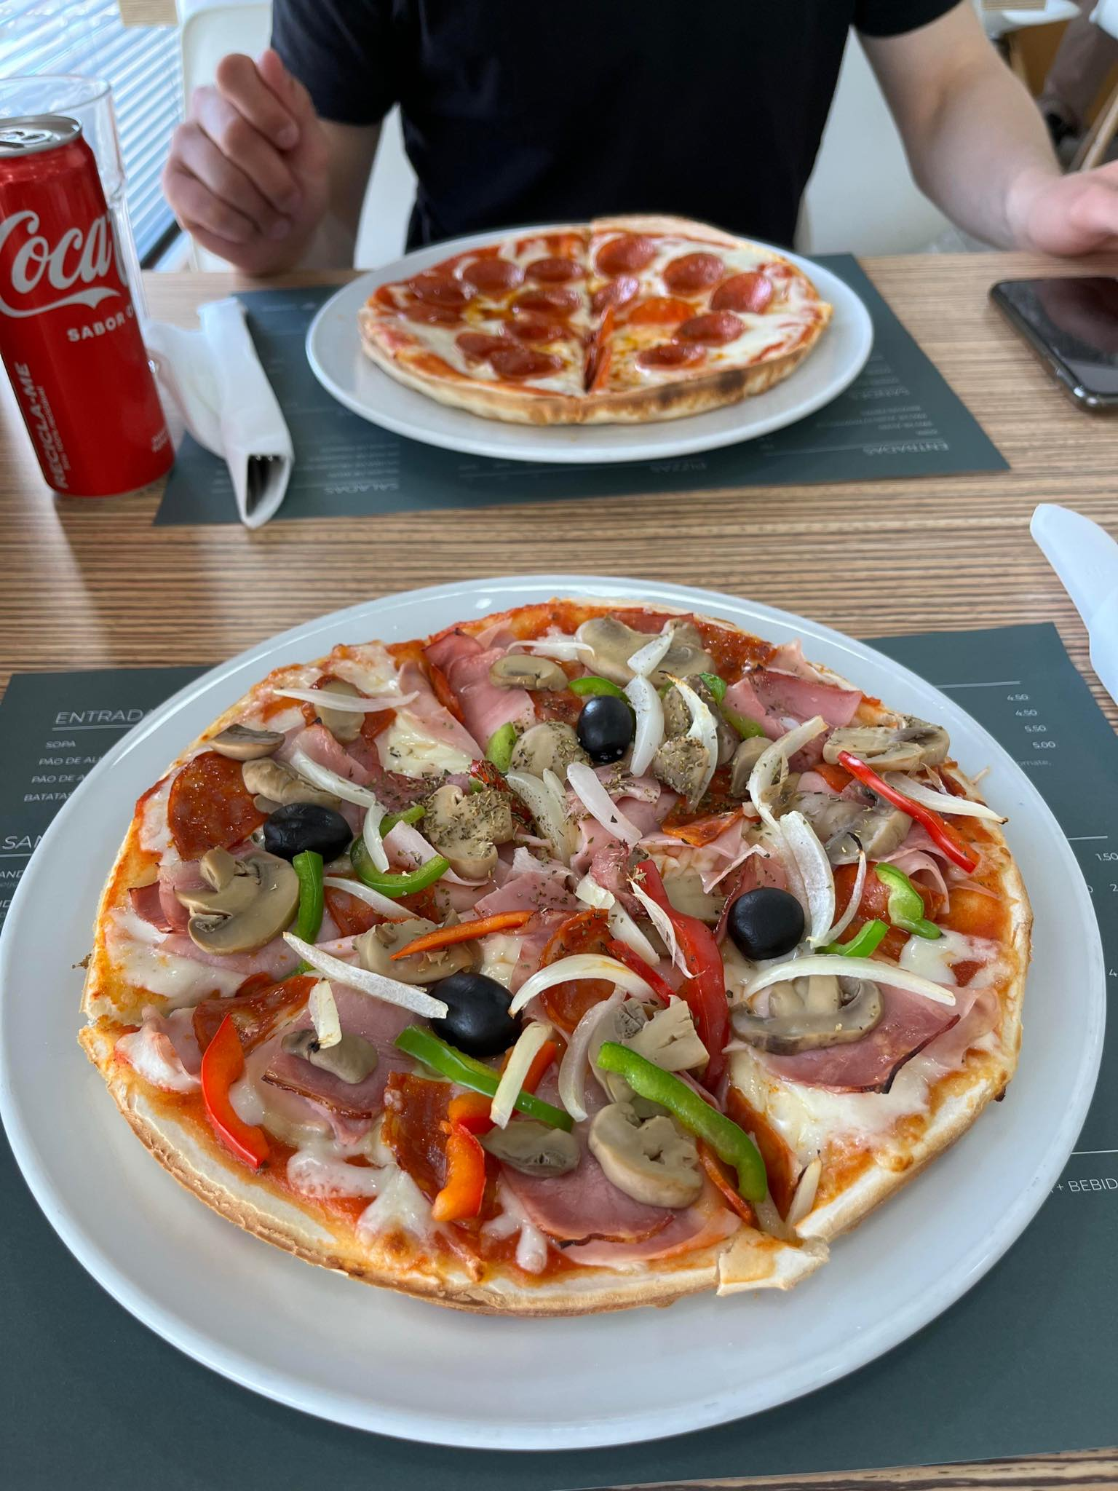
Lunch przeważnie jedliśmy w pizzerii niedaleko naszego miejsca praktyk

Slide 7
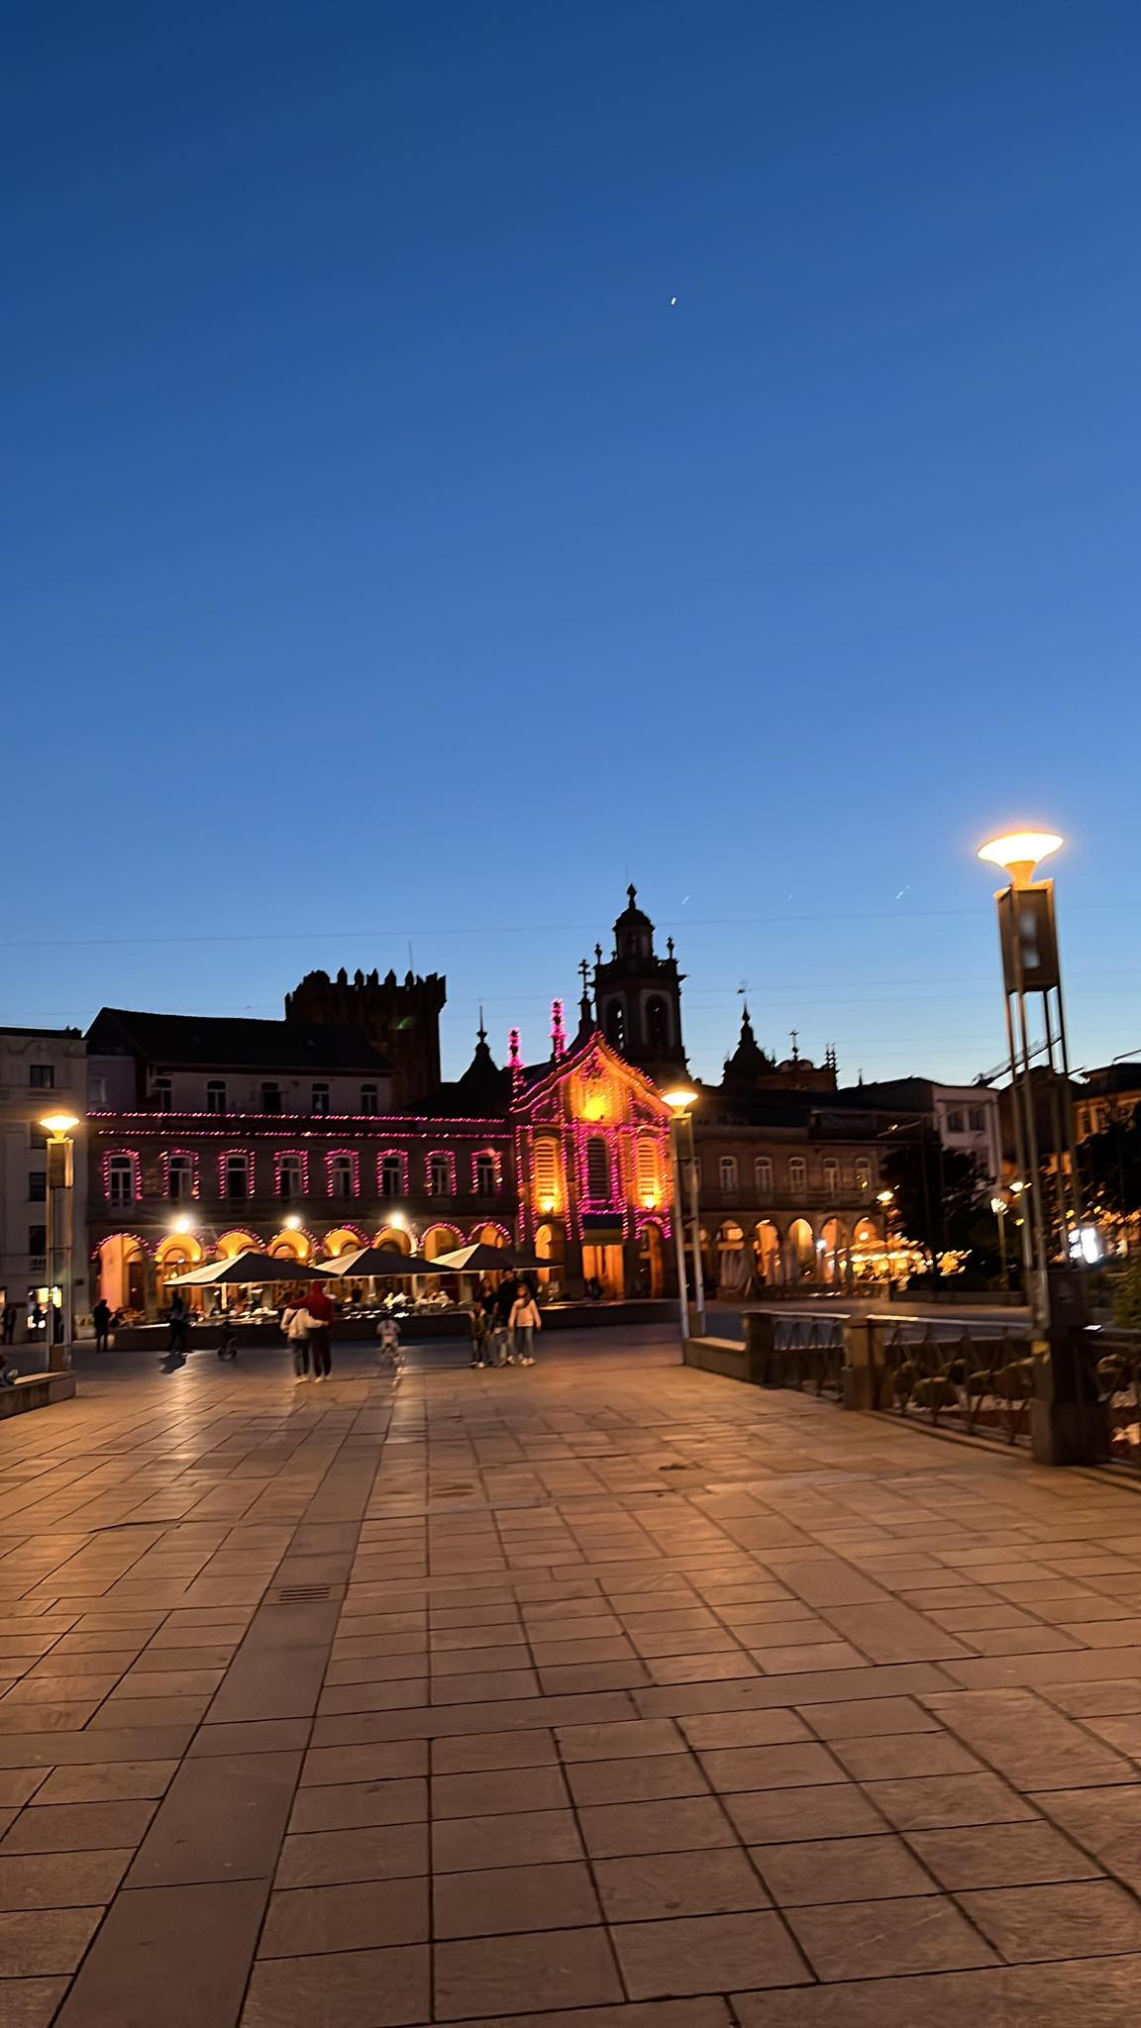
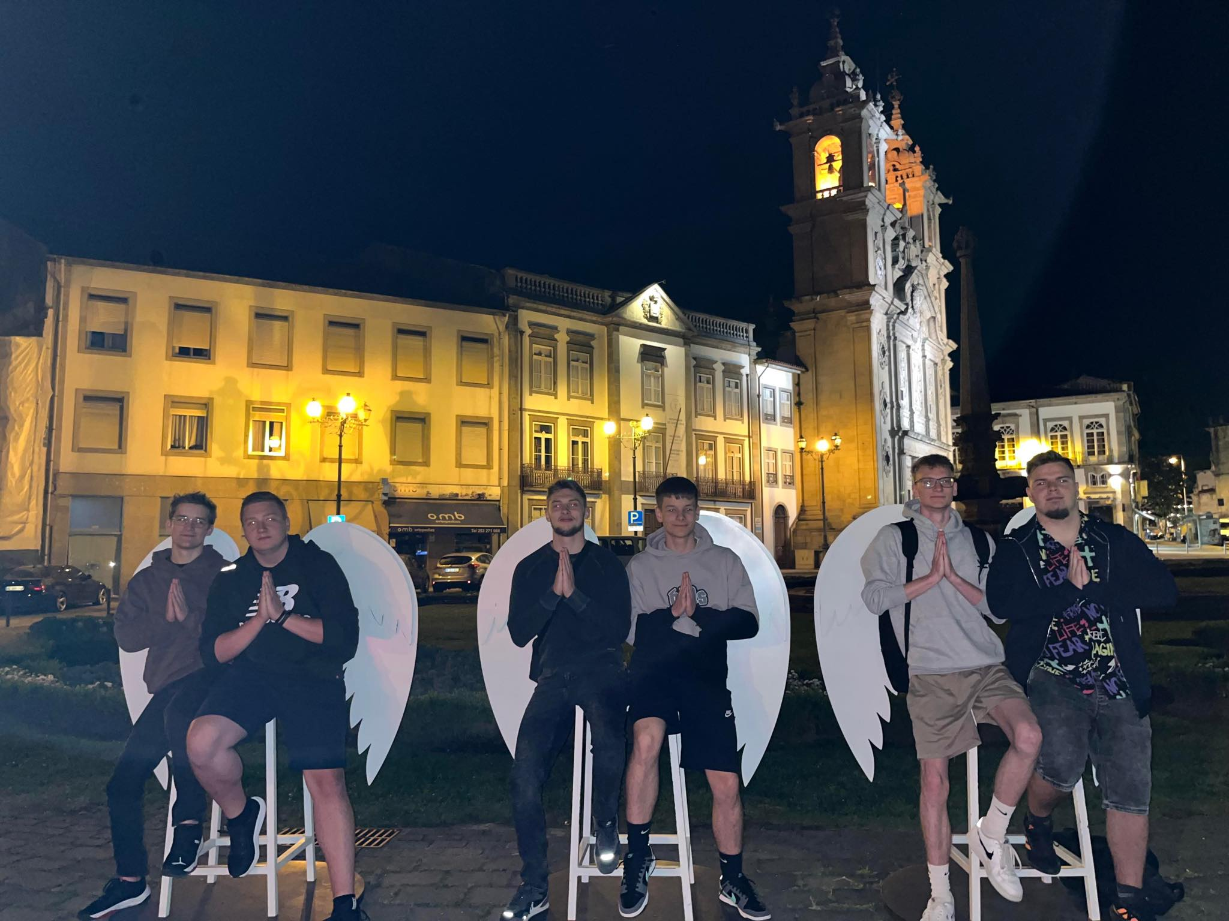
Czas wolny
Po pracy najczęściej spędzaliśmy czas razem z naszymi znajomymi na wspólnym zwiedzaniu przepięknej historycznej Bragi.

Slide 8
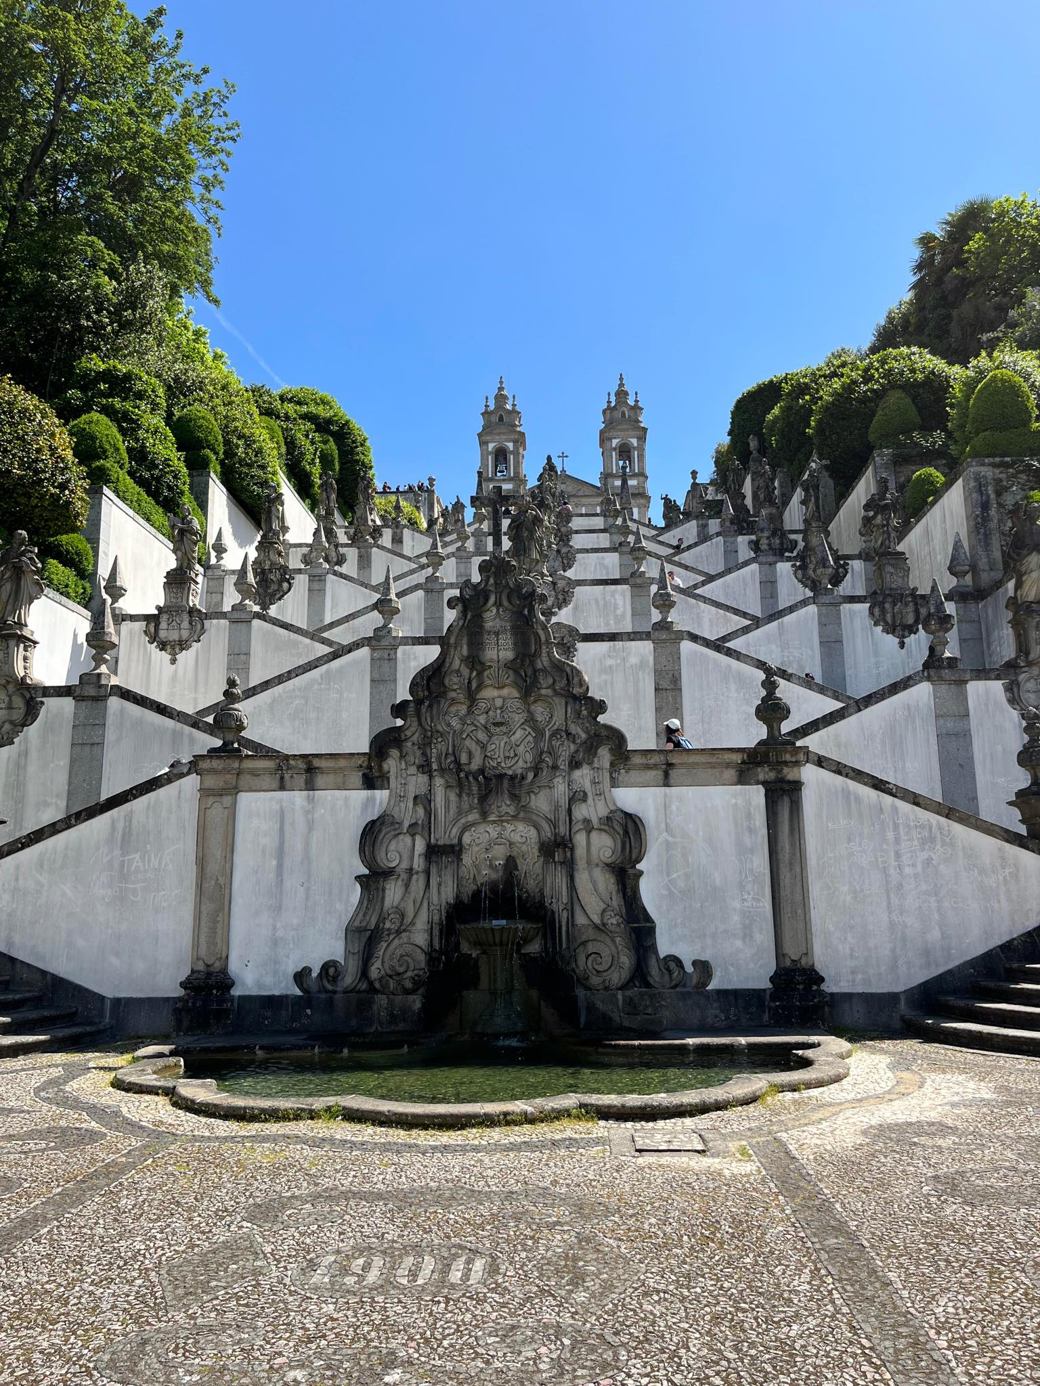
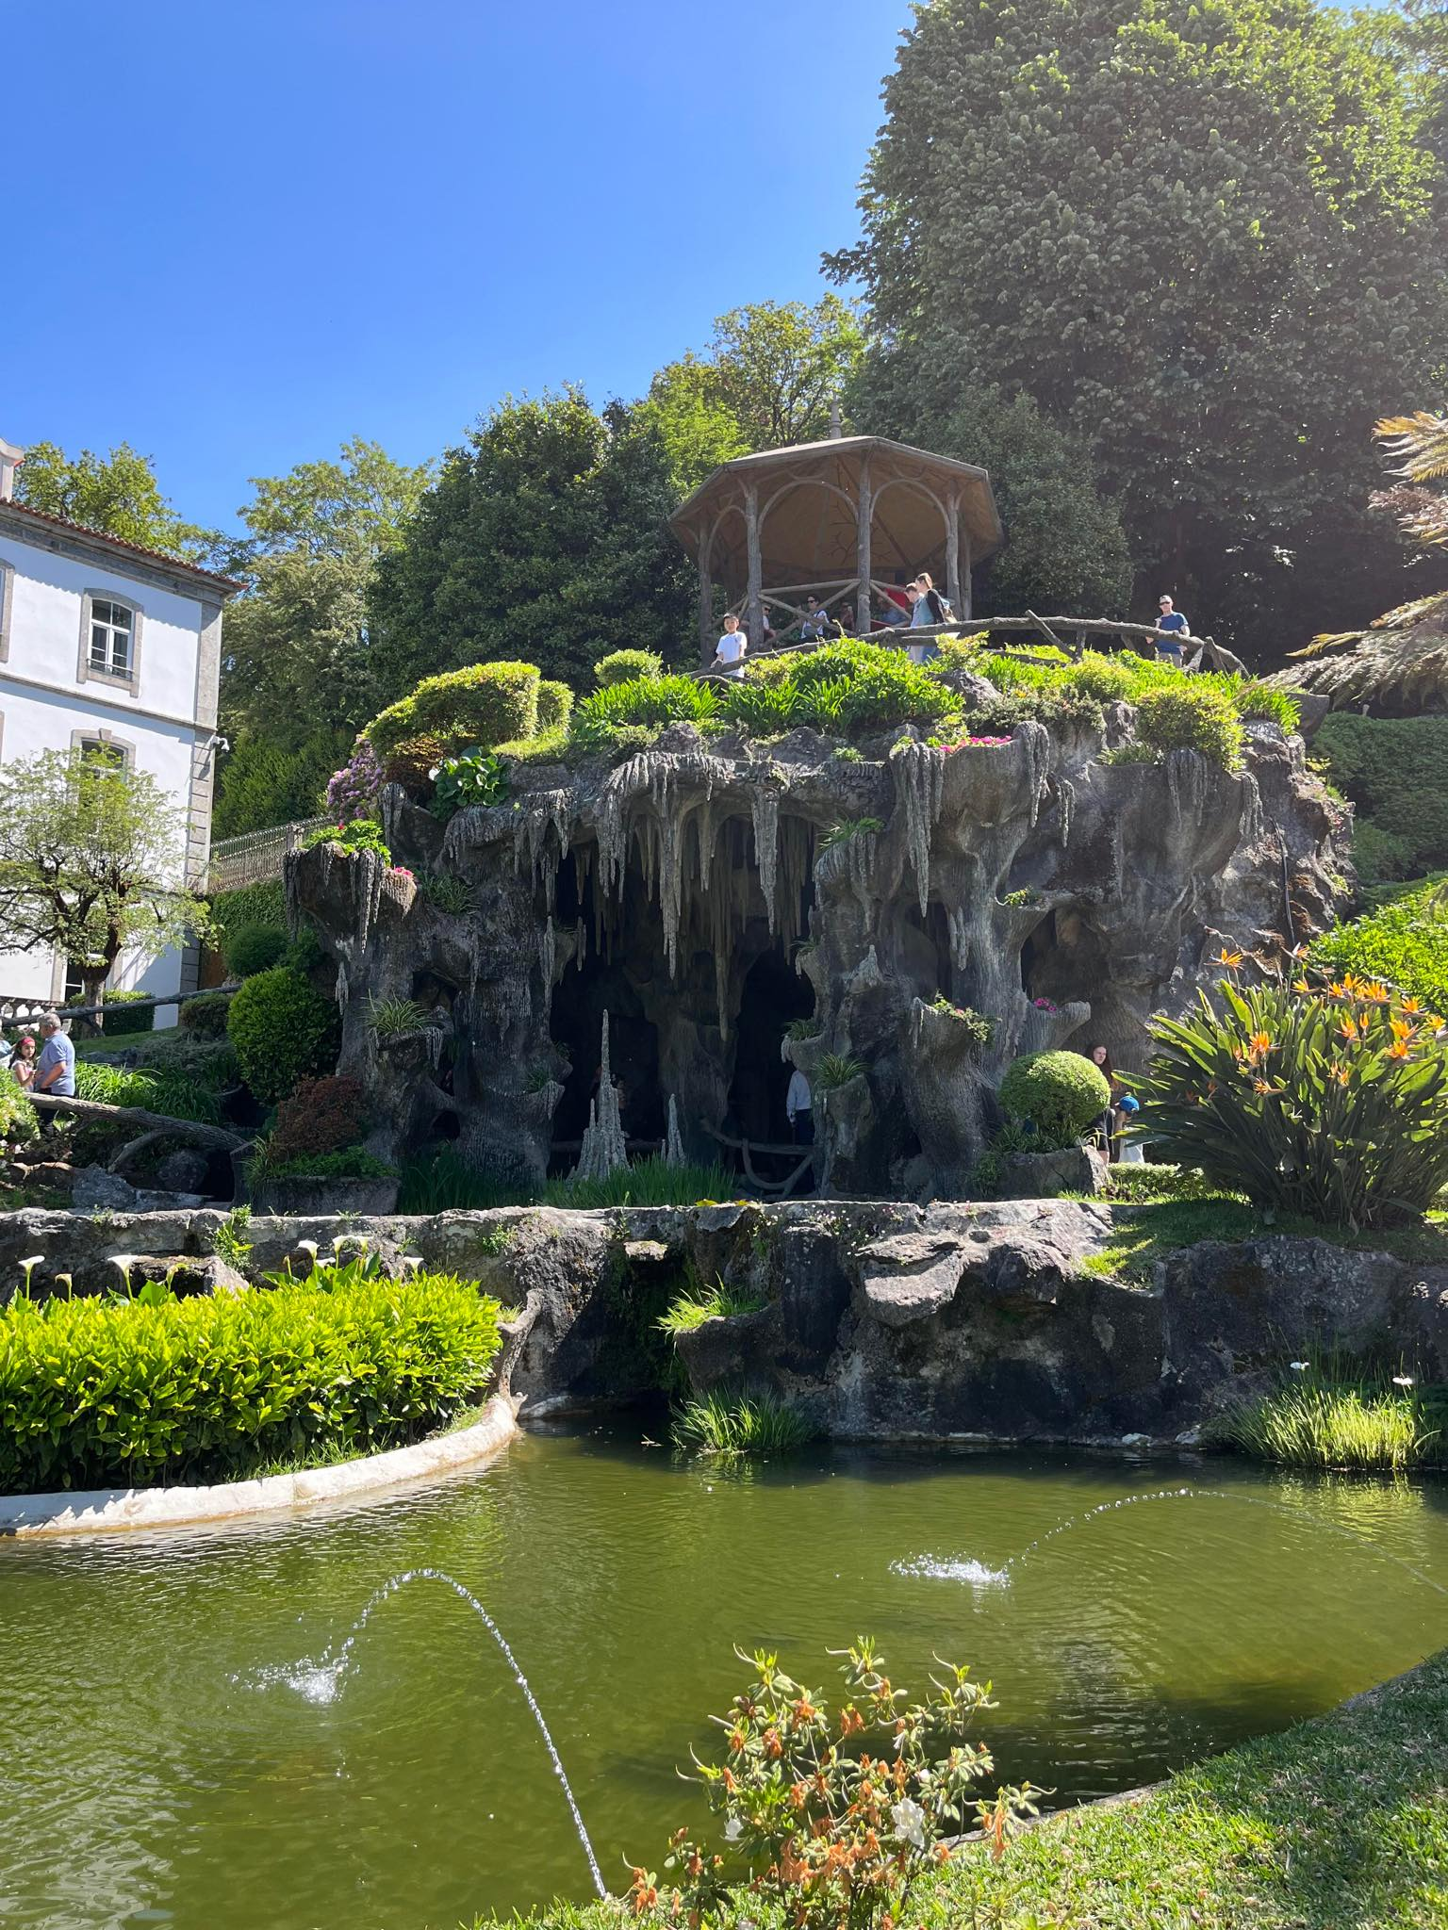
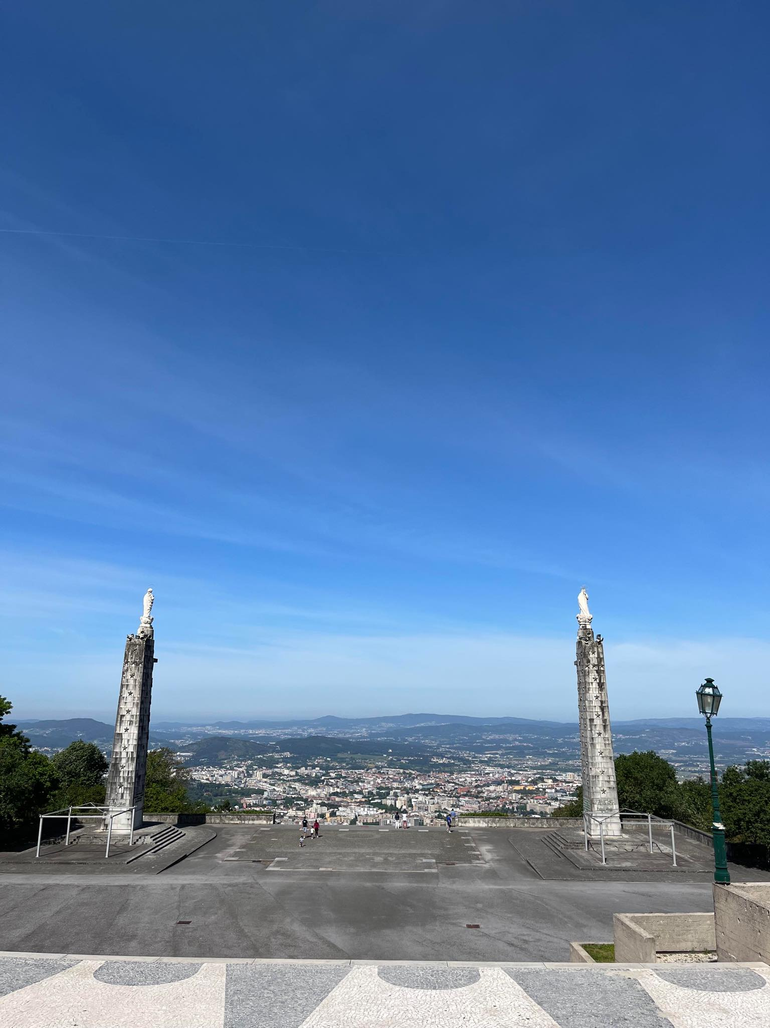
Sanctuaire de Bom Jesus do Monte

Slide 9
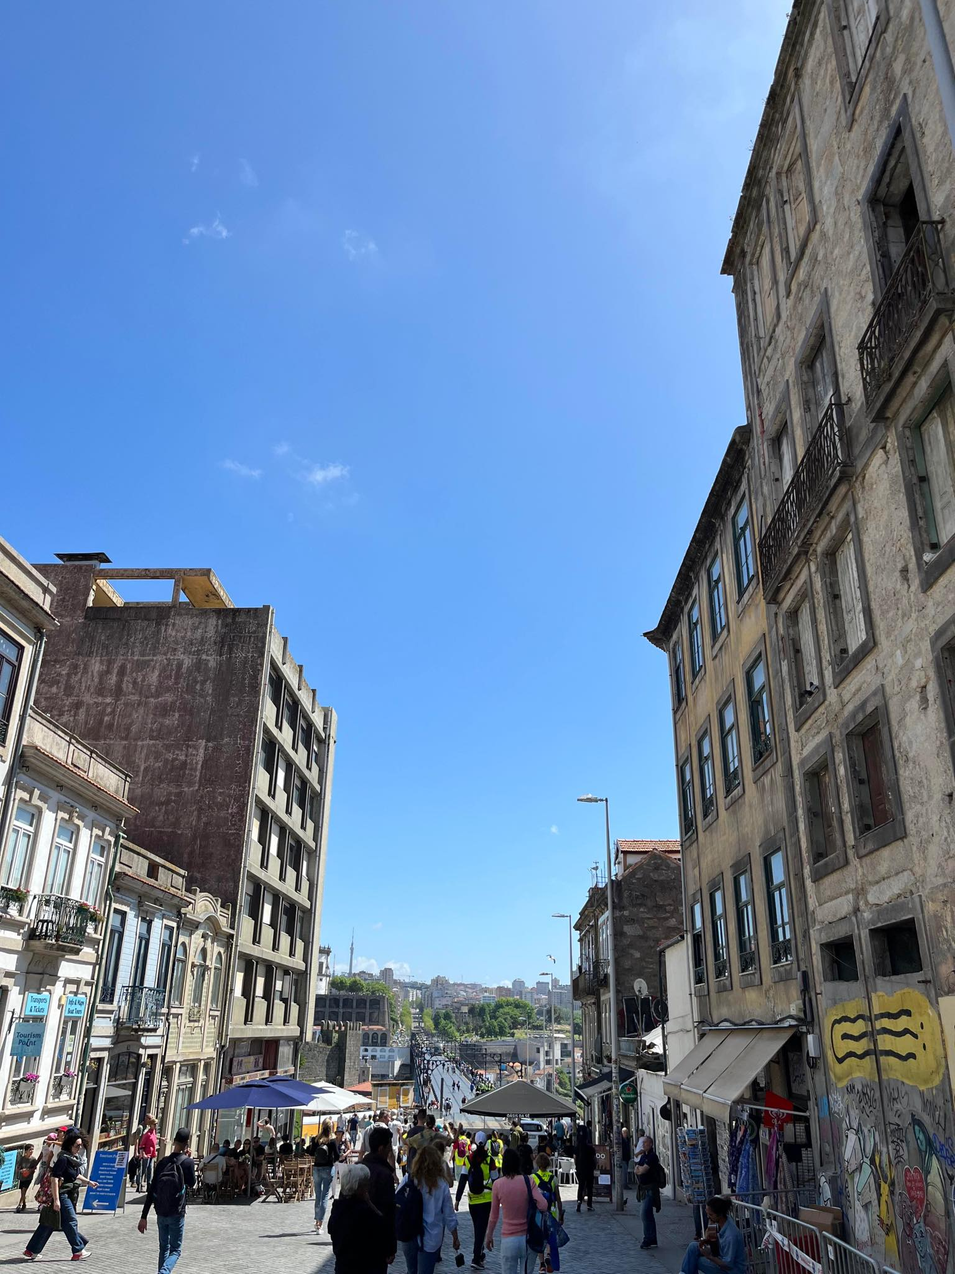
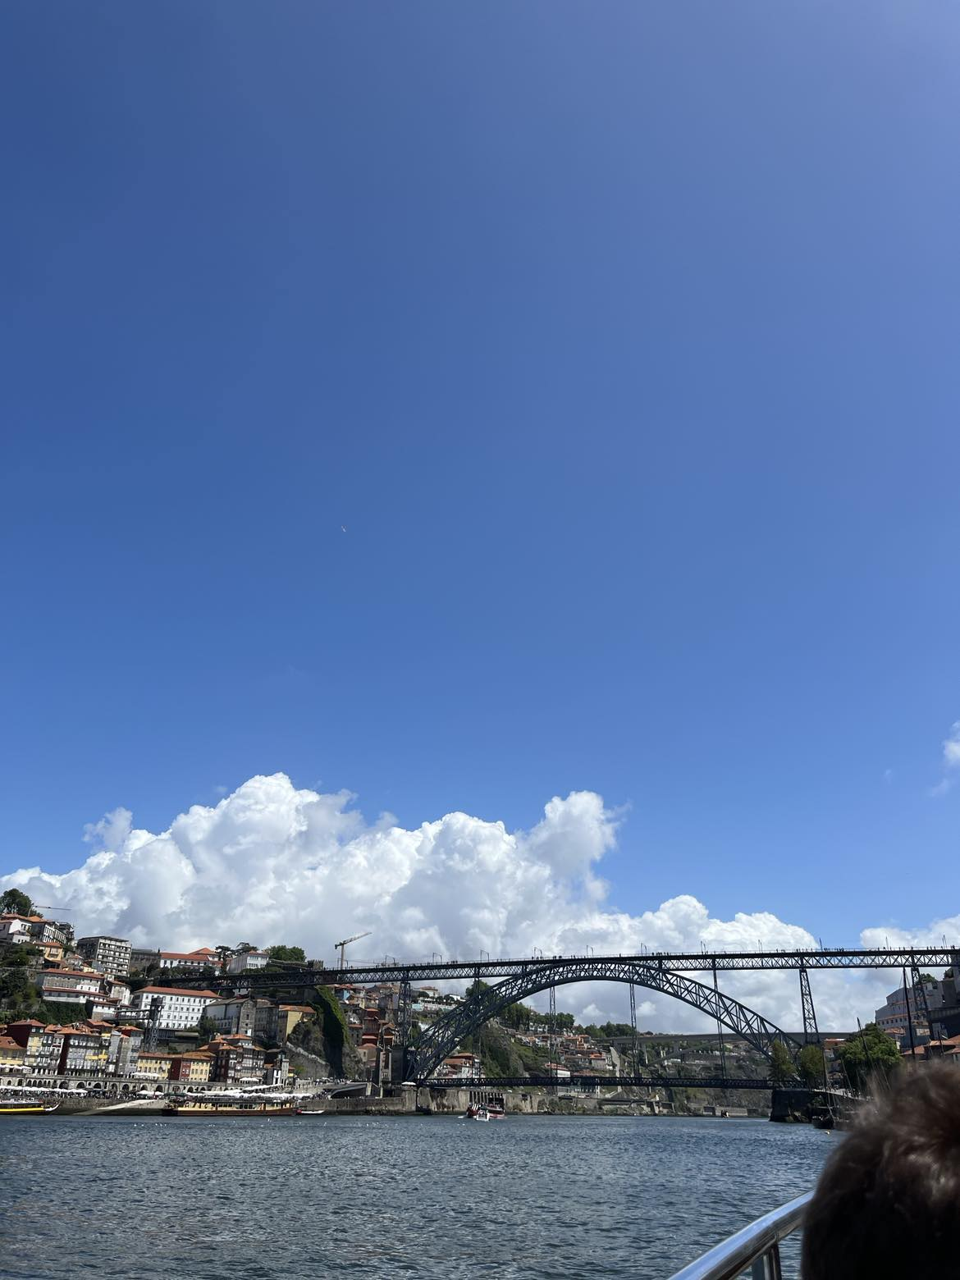
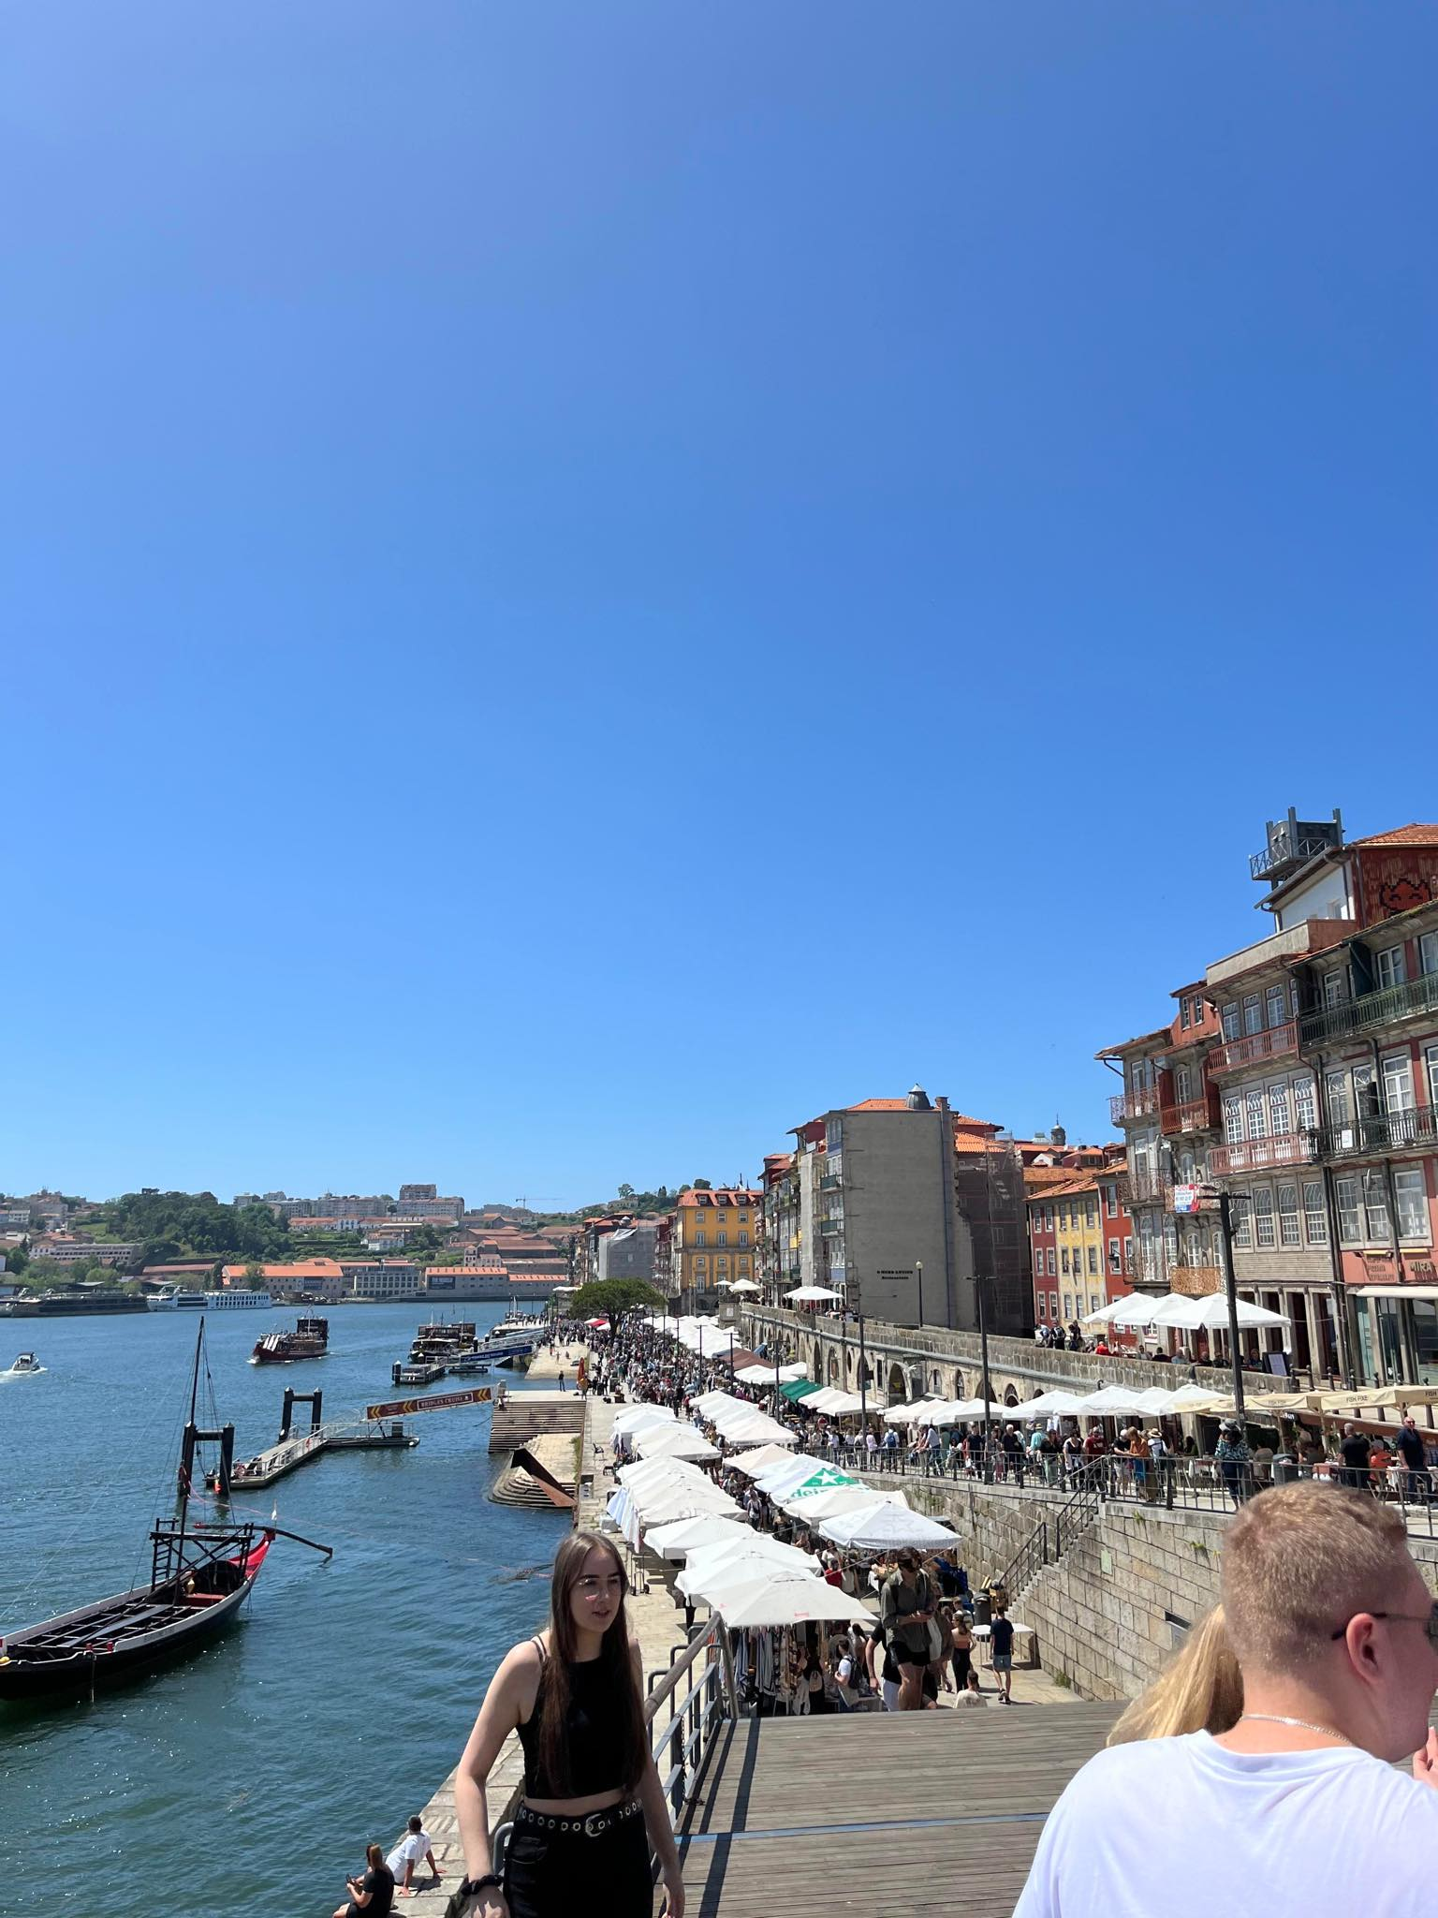
Porto

Slide 10
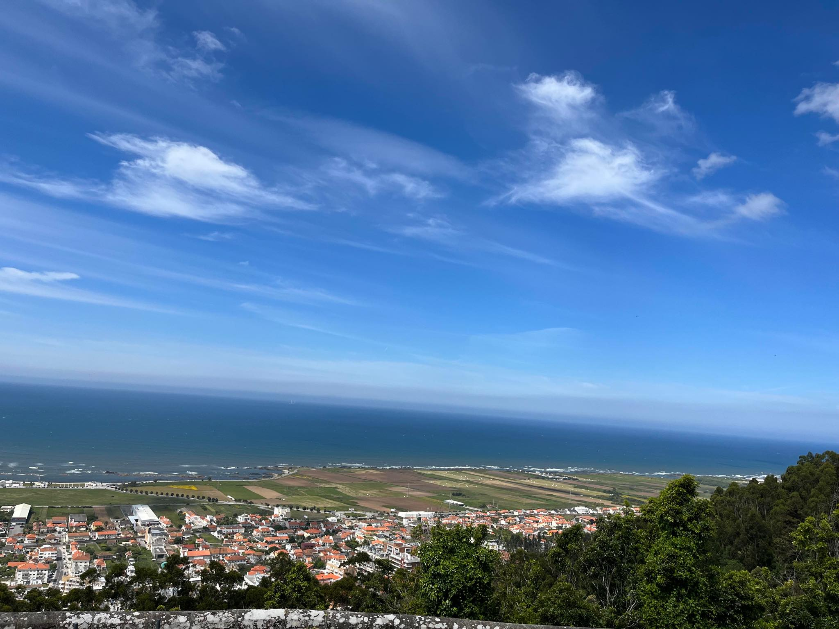
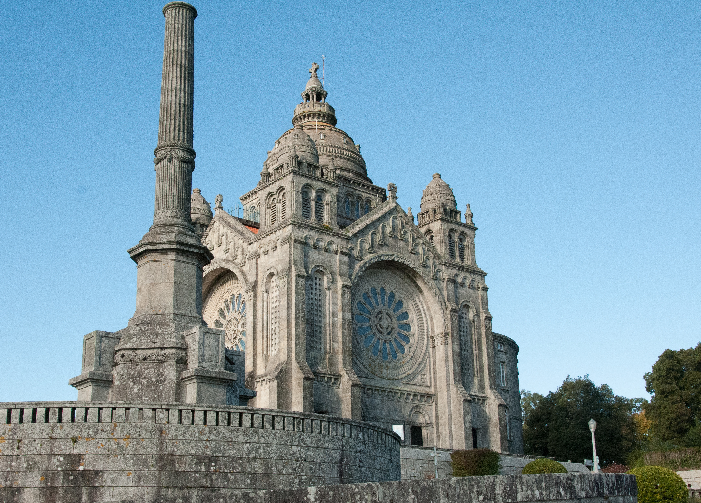
Viana do Castelo

Slide 11
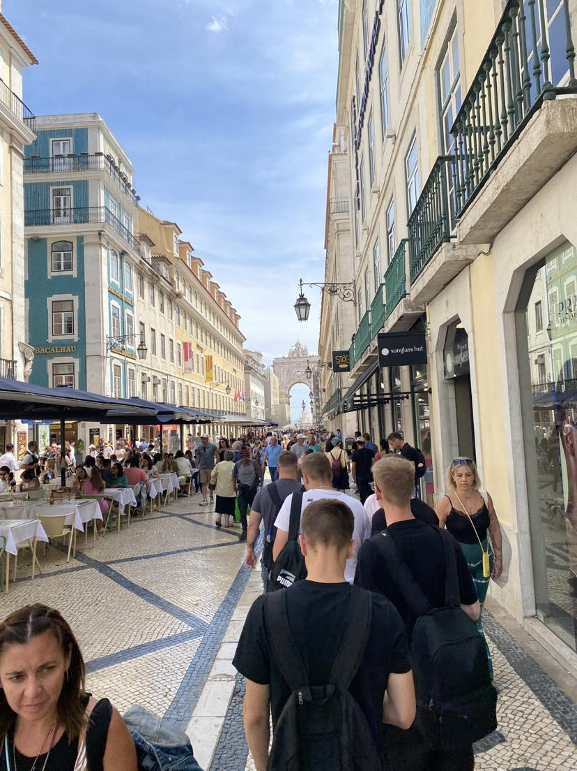
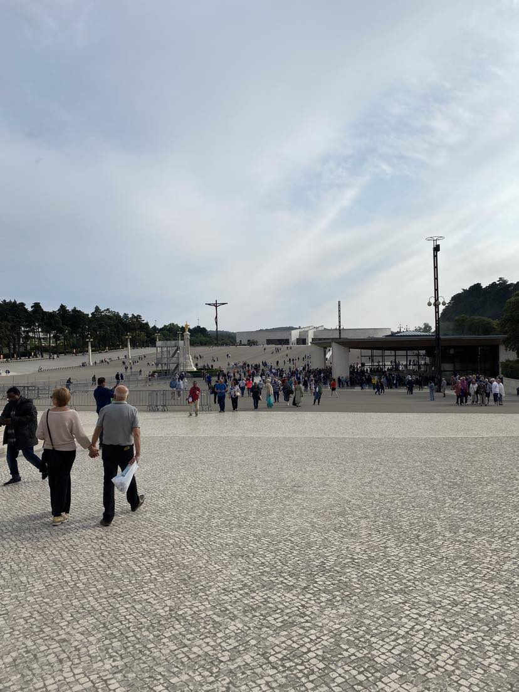
Lizbona i Fatima

Slide 12
Dziękujemy za uwagę.
Prezentację przygotowali:
Paweł Rembecki
Mateusz Rzepka

